Slide 1
Путешествие в сказку
с математикой
ОЧУ ДС Школа Сотрудничества
Воспитатель – Гусейбекова Эсмира Наримановна
Г. Москва

Slide 4
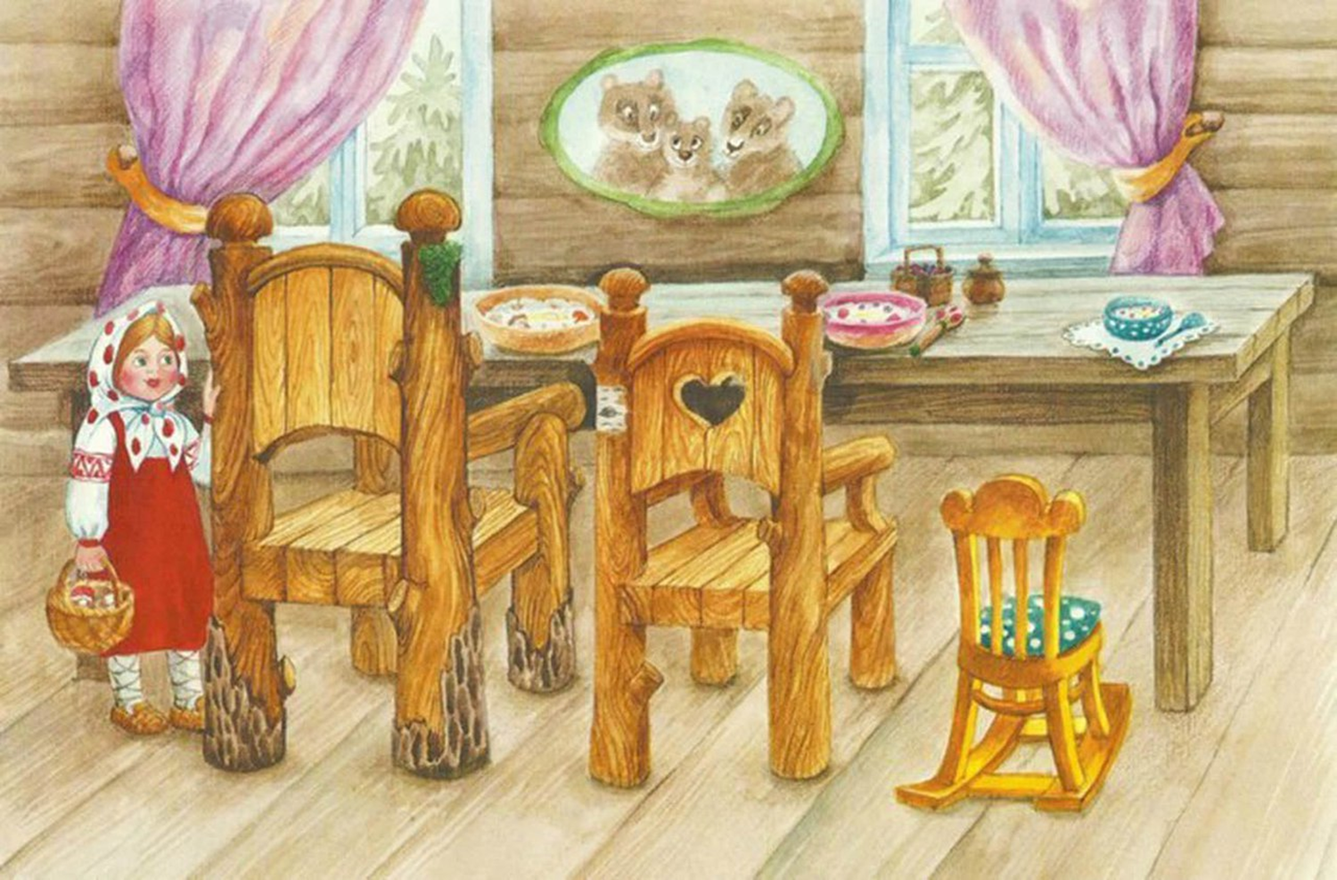

Slide 5
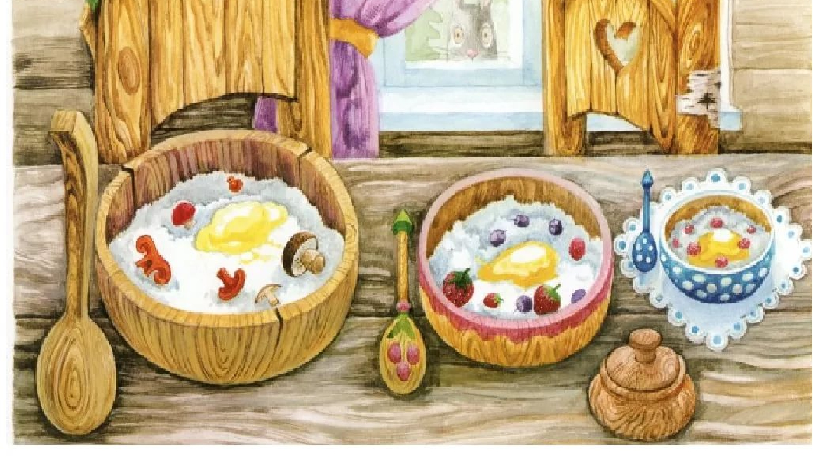

Slide 7
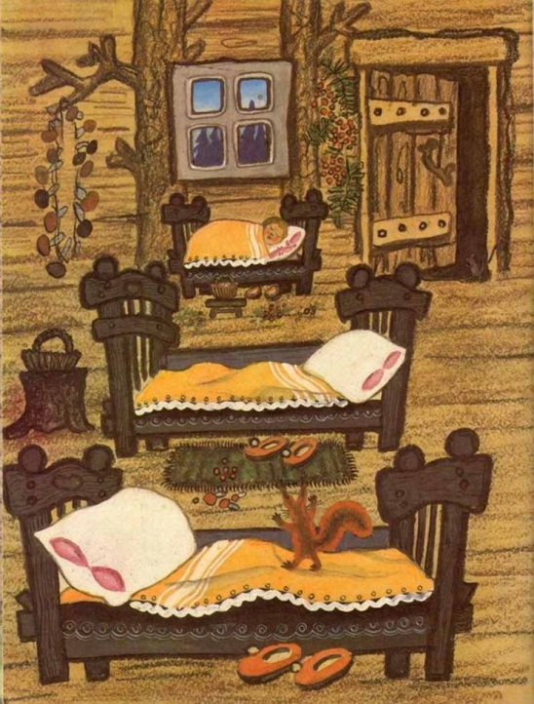

Slide 8
